Slide 1
SmartBizz
Documento de Visión
Marcos Toranzo Alfonso
José António Magalhães

Slide 2
Propósito
Facilitar a los usuarios hacer control de sus gastos de forma cómoda.
Compromiso con los resultados de los análisis que se les proporcionará para que sean más responsables en el momento de sus compras.

Slide 3


Alcance
Gestores de PYME.
Personas autónomas.

Slide 4
Declaración del Problema

Slide 5
Problema
Hacer un control exhaustivo sobre todo tipo de gasto que puede ocurrir de manera fácil y cómoda.
La inserción de datos posee muchos campos, que al rellenar no facilita la tarea del usuario.

Slide 6
A quién afecta
Gestores de los PYME.
Personas que hacen control de sus gastos.

Slide 7
Impacto
Mala gestión de los gastos que al final el gestor no sabe en donde ha gastado más de lo que había planificado.
Cuentas mal justificadas por no poseer datos del ingreso cierto.

Slide 8
Solución exitosa
Una aplicación que permite al usuario registrar todo tipo de ingreso de forma cómoda.
Ofrecer recomendaciones de cómo invertir a través de los datos de control de gastos recurrentes, gastos diarios e incluso hábitos del cliente.

Slide 9
Solución propuesta

Slide 10
Gestores de PYME
La posibilidad del sistema de proporcionar diferentes gráficas de visualización relacionadas con las compras y ventas.
La presentación de los gastos que no tuvieron un impacto positivo en las ventas.
Implementar funcionalidades que permitan el escaneo de los productos comprados.

Slide 11
Personas que desean controlar sus gastos
Permitir al usuario especificar las distintas categorías que él considera interesante para registrar sus gastos.
Brindar al usuario recomendaciones de cómo administrar sus ingresos.

Slide 12
Stakeholders
Nombre: José António
Descripción: Empleado de la empresa encargada de desarrollar el producto.
Responsabilidades: Desarrollar la aplicación prometida y lograr la máxima satisfacción del cliente.
Criterios de éxito: La aplicación logra despegar y las personas comienzan a usarla, es un éxito comercial.

Slide 13
Stakeholders
Nombre: Manuel
Descripción: Inversor.
Responsabilidades: Suministrar el capital acordado para el desarrollo del sistema y velar por el buen uso de ellos, asegurando su prometido retorno.
Criterios de éxito: La aplicación es un éxito comercial y comienza a generar ganancias.

Slide 14
Usuarios
Nombre: Pepe Cebrian
Descripción: Universitario, 30 años, dueño de negocio.
Responsabilidades: Llevar un negocio y manejar su inventario.
Criterios de éxito: Aumentar la productividad y control de su negocio usando la app.

Slide 15
Usuarios
Nombre: Ildefonso Pacheco
Descripción: 32 años, dueño de un taller de reparación de dispositivos electrónicos..
Responsabilidades: Tener una forma segura de controlar su inventario.
Criterios de éxito: Tener tranquilidad sabiendo que su información está segura.

Slide 16
Necesidades clave
Necesidad: Buen ambiente laboral y salario adecuado.
Prioridad: 1
Incumbe: Empleados.
Solución actual: Trabajo estándar en la industria.
Solución propuesta: Comunicación directa con los empleados para escuchar quejas y sugerencias sobre cómo mejorar.

Slide 17
Necesidades clave
Necesidad: Interfaz sencilla y moderna con una experiencia de usuario eficaz.
Prioridad: 2
Incumbe: Usuarios.
Solución actual: Desarrollar acorde a documentación sobre el tema.
Solución propuesta: Consultar a especialistas UI/UX.

Slide 18
Necesidades clave
Necesidad: Claridad sobre el uso del capital.
Prioridad: 3
Incumbe: Inversores.
Solución actual: Confianza.
Solución propuesta: Comunicación directa con los inversores.

Slide 19
Necesidades clave
Necesidad: Establecer protocolos de seguridad.
Prioridad: 4
Incumbe: Usuarios.
Solución actual: Usar soluciones ya existentes.
Solución propuesta: Desarrollar una propia.

Slide 20
Necesidades clave
Necesidad: Constante soporte.
Prioridad: 5
Incumbe: Usuarios.
Solución actual: Realizar actualizaciones en el tiempo.
Solución propuesta: Adicionalmente, escuchar el feedback de los usuarios y trabajar en función de ellos.

Slide 21
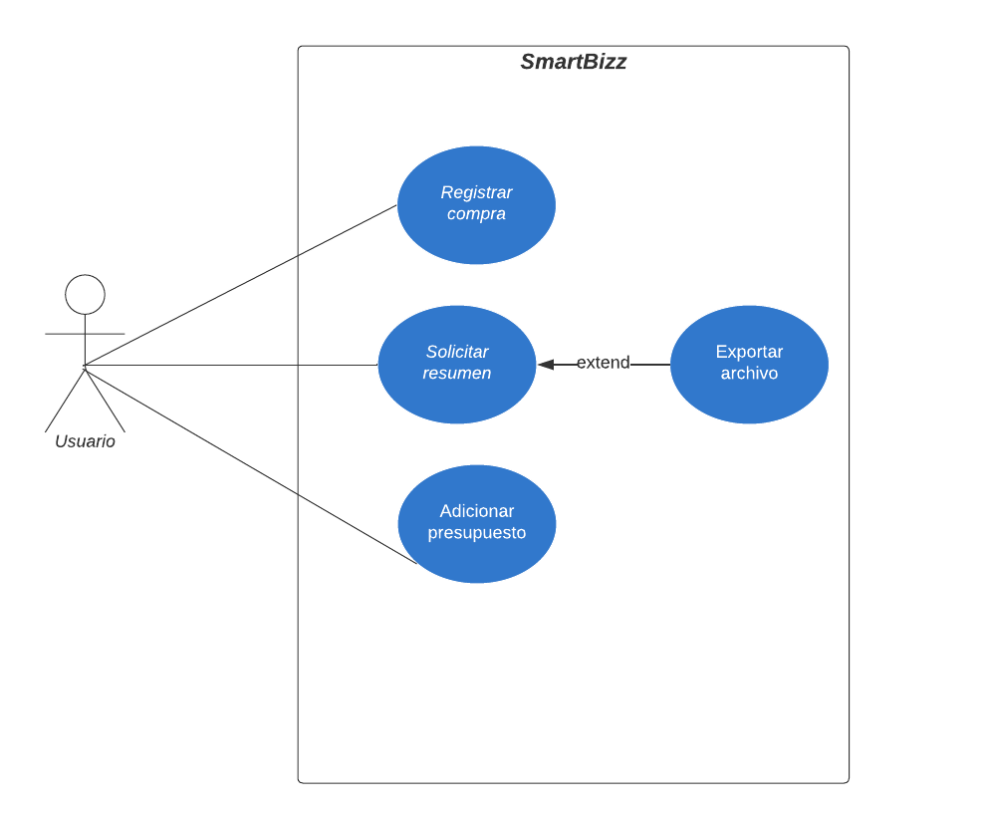
Resumen
Casos de uso
El producto es independiente.
Oportunidades:
Brindar la posibilidad al usuario de hacer copia de seguridad de sus datos.
Permitir al usuario un registro eficiente con la implementación de escaneo.
La posibilidad del uso de la plataforma en diferentes dispositivos.

Slide 22
Muchas gracias!

